Slide 1




ENCUESTA NACIONAL EN VIVIENDA
Parametría
Covarrubias y Asociados
Demotecnia 2.0.
Nueva encuesta abierta como consecuencia del traslape de los intervalos de confianza en los resultados de la encuesta abierta para el cargo de la Presidencia del Comité Ejecutivo Nacional del partido político denominado MORENA

Slide 2
Pág.
03
Objetivo General
05
Cronograma de Actividades
07
Ficha Metodológica
11
Códigos de Disposición
13
Frecuencia y Tratamiento de la no Respuesta
CONTENIDO
16
Software Utilizado para Procesamiento
18
Candidaturas a la Presidencia
20
Cuestionario
26
Resultados de la Encuesta
33
Conclusiones
35
Anexos
2

Slide 3
Objetivo General
03

Slide 4

Objetivo General
ENCUESTA NACIONAL ABIERTA
Generar información respecto de personas que se auto adscriban como militantes y simpatizantes de MORENA que coadyuve al Instituto Nacional Electoral a encargarse de la renovación de la Presidencia del Comité Ejecutivo Nacional del partido político nacional MORENA. Lo anterior en cumplimiento a lo ordenado por la Sala Superior del Tribunal Electoral del Poder Judicial de la Federación en sentencia dictada en el incidente de incumplimiento SUP-JDC-1573/2019 y dado que una vez obtenidos los resultados de la encuesta pública abierta, se ha actualizado el supuesto previsto en el artículo 12 de los Lineamientos y las bases DÉCIMO CUARTA y DÉCIMO SEXTA de la convocatoria.
El objetivo particular será estimar el porcentaje de militantes y simpatizantes que apoyan a cada uno de los candidatos que se determinaron por medio de la encuesta pública abierta para el cargo de Presidente del partido político MORENA a nivel nacional.
4

Slide 5
Cronograma de Actividades
05

Slide 6
15 de octubre de 2020
Entrega del documento metodológico de las empresas que realizarán la nueva encuesta abierta de acuerdo al cronograma aprobado por el Consejo General en el Acuerdo INE / CG508/2020
16 al 22 de octubre de 2020
Levantamiento y procesamiento de la nueva encuesta abierta.
23 de octubre de 2020
Entrega de resultados a DEPPP de la nueva encuesta abierta.
23 de octubre de 2020
Presentación de informe de resultados a la CPyPP y difusión de resultados para su remisión al PP y a la SS del TEPJF.
6

Slide 7
Ficha Metodológica
07

Slide 8
Ficha Metodológica
Tamaño de la Muestra
Se realizaron un total de 4,729 entrevistas efectivas con representatividad Nacional.
Sobremuestra
Se seleccionaron como base 150 secciones electorales en total por cada una de las empresas, donde cada una utilizó un máximo de 50 secciones electorales adicionales que se clasificaron como sobremuestra.
Método de Recolección de los Datos
Encuesta realizada mediante la técnica de entrevista individual, cara a cara, en vivienda, utilizando un cuestionario estructurado, aplicado con dispositivos móviles.
Forma de Procesamiento, estimadores e intervalos de confianza
El detalle matemático de la construcción de los estimadores puntuales y por intervalo que resultó de la combinación de las tres empresas se detalla en el Anexo A de este documento. Todos los intervalos se calcularon en el 95% de confianza.
8

Slide 9
Ficha Metodológica
Marco Muestral
Listado de secciones electorales del país, definidas por el INE, complementado con el listado nominal de secciones electorales, catálogo de manzanas y referencias cartográficas. Se utilizó la información de la actualización más reciente con corte a la fecha de emisión de la sentencia dictada en el incidente de incumplimiento SUP-JDC-1573/2019.
Diseño Muestral
Población objetivo: Población mexicana residente en el país de 18 años o más, con credencial para votar válida y vigente registrada en la Lista Nominal con corte a la fecha de emisión de la sentencia dictada en el incidente de incumplimiento SUP-JDC-1573/2019, que se auto adscriba como militante o simpatizante del partido político MORENA. Los resultados de la encuesta reflejan sólo las opiniones y preferencias de los militantes y simpatizantes de MORENA.
Procedimiento de Selección de Unidades: Para las unidades primarias de muestreo, el diseño muestral fue estratificado por tipo de sección electoral (Urbana, Rural y Mixta) y al interior de cada estrato se realizó la selección de individuos de la población objetivo en cuatro etapas, donde las unidades primarias de muestreo con características similares se agruparon de manera excluyente para formar estratos, con el objetivo de disminuir la varianza de las estimaciones. La estratificación de las secciones se realizó considerando el tipo de sección electoral definida por el INE. La cantidad de secciones de cada estrato (Urbana, Rural y Mixta) en muestra se distribuyó proporcionalmente al tamaño de la lista nominal de estos estratos. La selección de unidades primarias, secciones electorales, se hizo mediante un muestreo sistemático con probabilidad proporcional al tamaño de la sección (PPT), donde el tamaño está definido por el listado nominal.
9

Slide 10
Ficha Metodológica
Diseño Muestral
Procedimiento de Selección de Unidades (cont.): Las unidades secundarias de muestreo son las manzanas de las secciones seleccionadas en la etapa 1, las cuáles se seleccionaron mediante un muestreo aleatorio simple sin reemplazo (MASSR). En las secciones urbanas, las manzanas son las unidades secundarias de muestreo. En esta segunda etapa se seleccionaron aleatoriamente las manzanas dentro de la sección electoral. Se realizaron como máximo 10 entrevistas efectivas por manzana y diez por sección electoral con el fin de tener mejor dispersión geográfica. En aquellas secciones electorales dónde sólo existió una manzana, todas las entrevistas se realizaron en dicha manzana. Para las secciones rurales y mixtas que no presentaron un amanzanamiento definido, los conglomerados de viviendas fueron las unidades secundarias de muestreo.
En caso de que no se localizaran viviendas de la población objetivo o no se llegara a 10 entrevistas efectivas, se seleccionaron manzanas adicionales en la sección ordenadas aleatoriamente hasta completar las entrevistas efectivas requeridas.
Las unidades terciarias de muestreo son las viviendas. La selección de 10 viviendas se hizo mediante un muestreo sistemático con arranque aleatorio. Se incluyeron todos los hogares localizados en casas, departamentos, condominios horizontales y andadores. Se excluyeron las viviendas colectivas (casas de huéspedes, hoteles o pensiones, viviendas móviles, etc.).
La selección del informante se hizo por método de selección aleatoria simple sobre un marco de la totalidad de personas mayores de edad residentes en la vivienda. Para ello, el software del dispositivo móvil proporcionó un número aleatorio entre las personas elegibles e indicó la seleccionada para contestar la entrevista. En caso de que la primera persona seleccionada no estuviera en la vivienda, se sustituyó por una nueva selección, registrando el código correspondiente a efecto de analizar los casos donde no fue posible realizar las entrevistas. Este registro de no entrevista para las personas no presentes en la vivienda fue crucial a efecto de determinar posibles sesgos por edad y género que requirieron ser ponderados en la encuesta. Se realizó como máximo una entrevista por vivienda, entendida ésta como haber iniciado la entrevista desde las preguntas filtro del cuestionario.
10

Slide 11
Códigos de Disposición
11

Slide 12
Códigos de Disposición
05
Persona Elegible sin Credencial
01
Vivienda No Elegible
Persona seleccionada no cumple con el filtro de credencial para votar válida y vigente.
Vivienda que no son particulares habitadas y no hay personas para encuestar
06
Persona Elegible no Simpatizante o Militante
02
Vivienda con Elegibilidad Desconocida o sin Contacto
Persona seleccionada no cumple con el filtro de ser simpatizante o militante de MORENA.
No se contactó a nadie en el momento de la visita o imposibilidad de establecer elegibilidad
07
Encuesta Parcial
Encuestas incompletas o cortadas en algún punto de la entrevista.
03
Vivienda con Elegibilidad con Rechazo a Entrevista
Se contactó a una persona para realizar la entrevista y se negó a participar. No se tiene información de composición familiar.
08
Encuesta Cancelada
Encuestas canceladas por no cumplir con los requerimientos metodológicos o de calidad.
04
Persona Elegible y no se Aplicó Entrevista
Persona elegible pero por algún motivo no se aplicó la entrevista.
09
Encuesta Completa
Encuestas completas que cumplen con los requerimientos metodológicos o de calidad.
12

Slide 13
Frecuencia y Tratamiento
de la no Respuesta
13

Slide 14
Frecuencia y Tratamiento de la no Respuesta
De acuerdo con los códigos de disposición, los porcentajes de frecuencia de la no respuesta son los siguientes:
13.48%
Tasa de rechazo general a la entrevista en personas
Código 3 / (Códigos 3+4+5+6+7+8+9)
Negativas a responder o abandono del informante respecto al total de personas contactadas
(Códigos 4+7) / (Códigos 4+5+6+7+8+9)
54.40%
Porcentaje de no encuesta en viviendas respecto al total de viviendas
(Códigos 1+2+3) / (Códigos 1+2+3+4+5+6+7+8+9)
34.29%
14

Slide 15
Frecuencia y Tratamiento de la no Respuesta
En la no repuesta total (NRT); es decir, la no respuesta donde no tenemos dato alguno de la vivienda están los códigos de disposición 1, 2 y 3. En la respuesta con composición de vivienda (RCV) están los códigos 4, 5, 6, 7, 8 y 9.
Se utilizó la siguiente forma de cálculo de ponderadores:
I
Se estimaron los ponderadores de personas considerando la totalidad de personas seleccionadas por vivienda.
II
En segundo plano se hizo un ajuste por la distribución de género y edad dentro de cada estrato de acuerdo con las estadísticas del INE de Lista Nominal.
III
Se corrigió la no respuesta dentro de cada uno de los estratos considerados en muestra (urbano, mixto y rural).
15

Slide 16
Software Utilizado para
Procesamiento
16

Slide 17

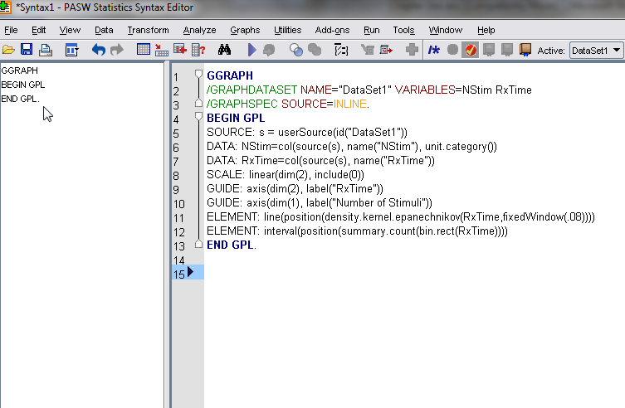
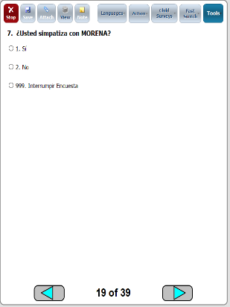
Software utilizado para Procesamiento
ENCUESTA PARA DEFINIR AL GANADOR
IBM SPSS Software
1
Se utilizó para las estimaciones individuales de porcentajes ponderados de conocimiento de cada empresa, así como para el proceso de las bases de datos.
Software de Levantamiento de Encuesta
2
Parametría utilizó Survey To Go
Covarrubias y Asociados utilizó Survey To Go
Demotecnia 2.0. utilizó Sawtooth Software Lighthouse Studio
17

Slide 18
Candidaturas a la Presidencia
18

Slide 19
Candidaturas a la Presidencia
ORDENADOS POR ORDEN ALFABÉTICO DE APELLIDO
NÚMERO | CANDIDATO
1 | Mario Delgado
2 | Porfirio Muñoz Ledo
19

Slide 20
Cuestionario
20

Slide 21
Cuestionario
ENCUESTA NACIONAL
I. DATOS DE IDENTIFICACIÓN
Punto
Sección Electoral
Folio
Presentación
21

Slide 22
Cuestionario
ENCUESTA NACIONAL
II. COMPOSICIÓN DE LA VIVIENDA
¿Cuántas personas viven en esta vivienda de 18 años o más?
Tenemos una manera especial de seleccionar a la persona que vamos a encuestar y, para hacerlo de manera correcta, necesitaría saber el primer nombre, de las personas de 18 años o más que viven en esta vivienda.
¿(Nombre) es hombre o mujer?
¿Cuántos años cumplidos tiene (Nombre)?
Orden de selección
¿(Nombre) está en la vivienda?
¿Aceptó entrevista?
22

Slide 23
Cuestionario
ENCUESTA NACIONAL
III. PREGUNTAS FILTRO
¿Qué edad tiene usted?
¿Tiene usted credencial para votar válida y vigente?
¿Usted simpatiza con MORENA?
¿Es usted militante de MORENA, es decir, se encuentra registrado en el partido?
23

Slide 24
Cuestionario
ENCUESTA NACIONAL
IV. SELECCIÓN DEL PRESIDENTE DE MORENA
¿Sabía usted que el partido político MORENA elegirá a su próximo Presidente por medio de una encuesta entre sus militantes y simpatizantes?
¿Cuál de los siguientes candidatos elige usted para que sea el Presidente de MORENA a nivel nacional?
Programador: rotar las opciones de respuesta 1 a 2
24

Slide 25
Cuestionario
ENCUESTA NACIONAL
V. DEMOGRÁFICOS
Sexo
Escolaridad
25

Slide 26
Resultados de la Encuesta
26

Slide 27
Códigos de Disposición
REGISTRO DE CONTACTO DE VIVIENDAS
01 VIVIENDA NO ELEGIBLE
8.7%
02 VIVIENDA CON ELEGIBILIDAD DESCONOCIDA O SIN CONTACTO
61.5%
03 VIVIENDA CON ELEGIBILIDAD CON RECHAZO A ENTREVISTA
29.8%
27

Slide 28
Códigos de Disposición
REGISTRO DE CONTACTO DE PERSONAS
04 PERSONA ELEGIBLE Y NO SE APLICÓ ENTREVISTA
53.9%
05 PERSONA ELEGIBLE SIN CREDENCIAL
3.3%
06 PERSONA ELEGIBLE NO SIMPATIZANTE O MILITANTE
14.5%
07 ENCUESTA PARCIAL
0.4%
08 ENCUESTA CANCELADA
1.1%
09 ENCUESTA COMPLETA
26.8%
28

Slide 29
Selección del Presidente de MORENA
ENCUESTA NACIONAL
¿Sabía usted que el partido político MORENA elegirá a su próximo Presidente por medio de una encuesta entre sus militantes y simpatizantes?
29

Slide 30
Candidaturas a Presidencia
ENCUESTA NACIONAL
30

Slide 31
Candidaturas a Presidencia
ENCUESTA NACIONAL
31

Slide 32
Candidaturas a la Presidencia
ESTIMACIONES
No. | Nombre candidato | Estimación Puntual | Margen de error | Límite inferior al 95% | Límite superior al 95%
1 | Mario Delgado | 58.6 | 2.3 | 56.3 | 60.9
2 | Porfirio Muñoz Ledo | 41.4 | 2.3 | 39.1 | 43.7
32

Slide 33
Conclusiones
33

Slide 34
Conclusiones
ENCUESTA NACIONAL
Los resultados de las tres bases de datos integradas permiten dar un ganador a la Presidencia del Partido Morena. Los intervalos de confianza no se traslapan entre Mario Delgado y Porfirio Muñoz Ledo.
Mario Delgado obtuvo en la estimación puntual 58.6%. Su límite inferior es de 56.3% y su límite superior es 60.9%. Porfirio Muñoz Ledo obtuvo en la estimación puntual 41.4%. Su límite inferior es de 39.1% y el superior es 43.7%.
Estos resultados permiten afirmar que el candidato Mario Delgado es quien fue elegido entre quienes se auto adscribieron como simpatizantes o militantes para ocupar la Presidencia del Partido Político Morena.
34

Slide 35
Anexos
35

Slide 36

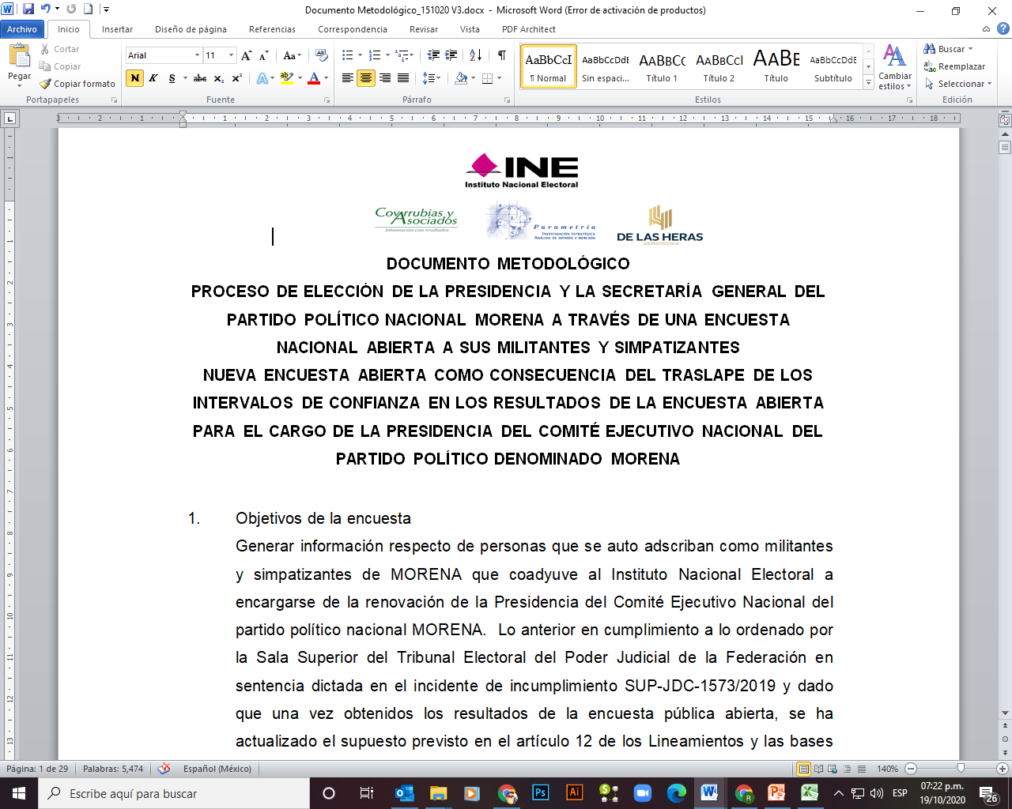



Anexos
ENCUESTA NACIONAL
36

Slide 37
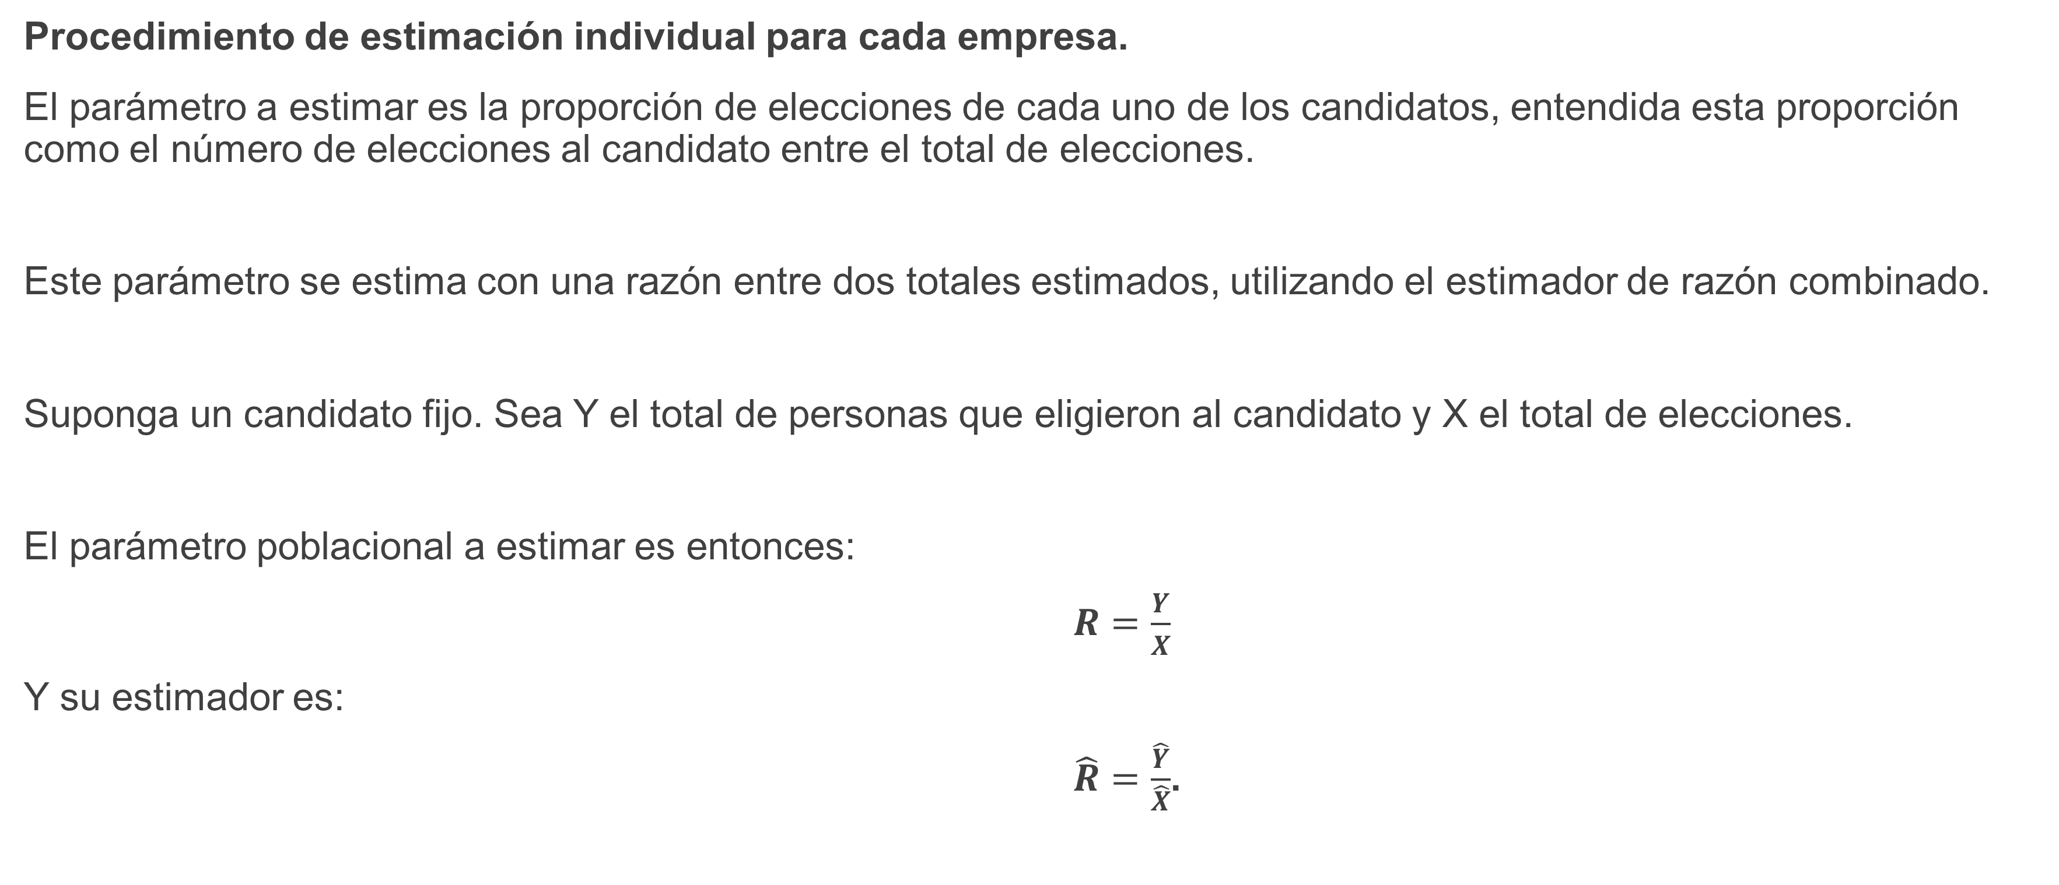
Anexo A. Forma de Procesamiento, estimadores e intervalos de confianza
Procedimiento de estimación individual para cada empresa.
El parámetro a estimar es la proporción de elecciones de cada uno de los candidatos, entendida esta proporción como el número de elecciones al candidato entre el total de elecciones.
Este parámetro se estima con una razón entre dos totales estimados, utilizando el estimador de razón combinado.
Suponga un candidato fijo. Sea Y el total de personas que eligieron al candidato y X el total de elecciones.
El parámetro poblacional a estimar es entonces:
$R=\frac{Y}{X}$
Y su estimador es:
$\hat{R}=\frac{\hat{Y}}{\hat{X}}$.
37

Slide 38
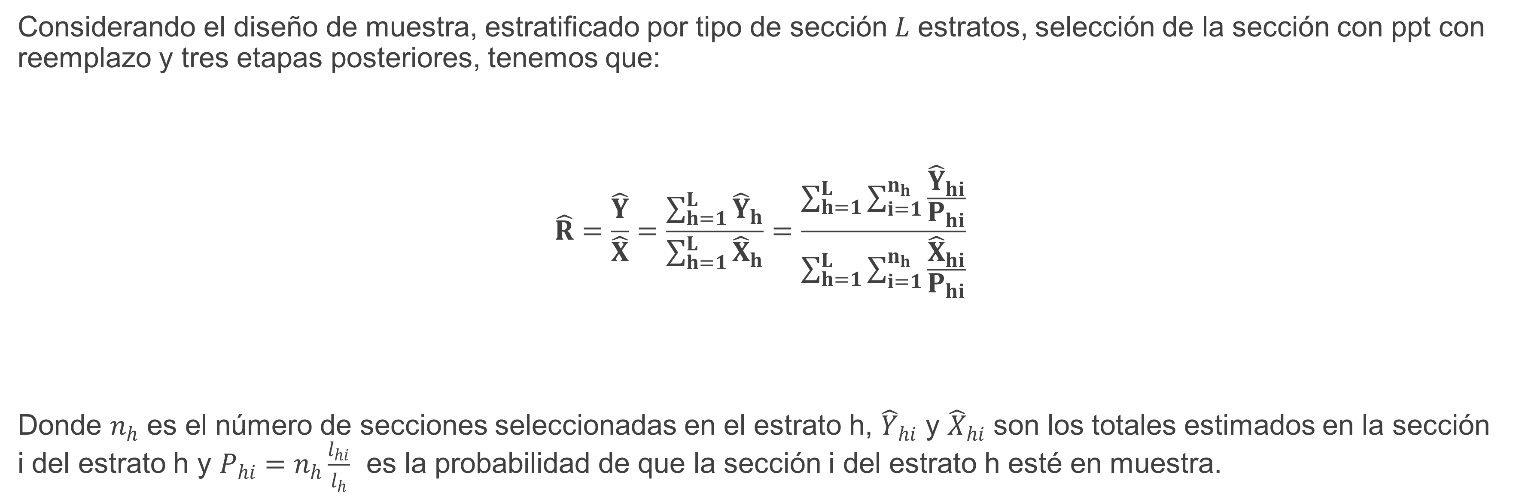
Anexo A. Forma de Procesamiento, estimadores e intervalos de confianza (cont.)
Considerando el diseño de muestra, estratificado por tipo de sección $L$ estratos, selección de la sección con ppt con reemplazo y tres etapas posteriores, tenemos que:
$$\hat{R}=\frac{\hat{Y}}{\hat{X}}=\frac{\sum_{h=1}^{L}{{\hat{Y}}_{h}}}{\sum_{h=1}^{L}{{\hat{X}}_{h}}}=\frac{\sum_{h=1}^{L}{\sum_{i=1}^{n_{h}}{\frac{{\hat{Y}}_{hi}}{P_{hi}}}}}{\sum_{h=1}^{L}{\sum_{i=1}^{n_{h}}{\frac{{\hat{X}}_{hi}}{P_{hi}}}}}$$
Donde $n_{h}$ es el número de secciones seleccionadas en el estrato h, ${\hat{Y}}_{hi}$ y ${\hat{X}}_{hi}$ son los totales estimados en la sección i del estrato h y $P_{hi}=n_{h}\frac{l_{hi}}{l_{h}}$ es la probabilidad de que la sección i del estrato h esté en muestra.
38

Slide 39
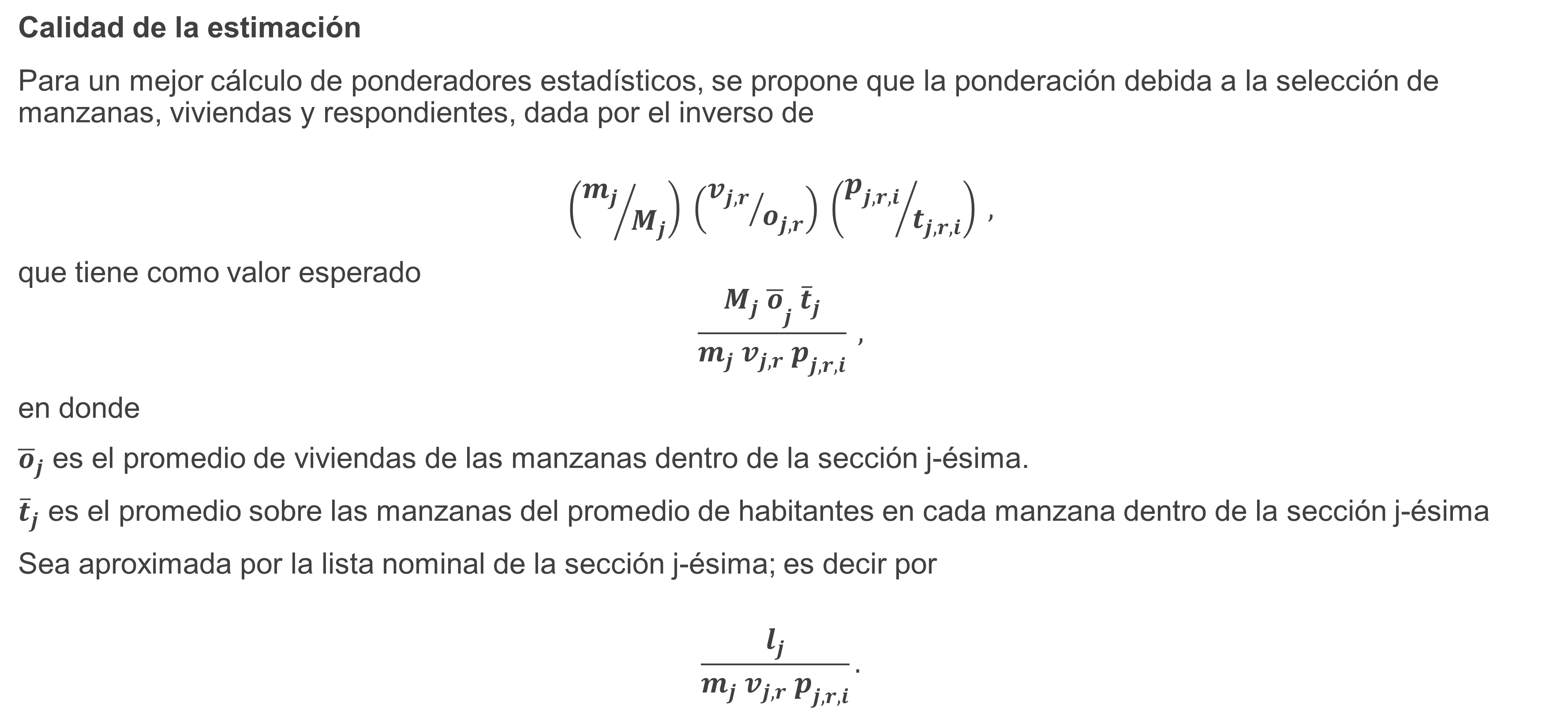
Anexo A. Forma de Procesamiento, estimadores e intervalos de confianza (cont.)
Calidad de la estimación
Para un mejor cálculo de ponderadores estadísticos, se propone que la ponderación debida a la selección de manzanas, viviendas y respondientes, dada por el inverso de
$$\left({m_{j}}/{M_{j}}\right) \left({v_{j,r}}/{o_{j,r}}\right) \left({p_{j,r,i}}/{t_{j,r,i}}\right) ,$$
que tiene como valor esperado
$$\frac{{M_{j} \overline{o}}_{j} {\overline{t}}_{j}}{m_{j} v_{j,r}{ p}_{j,r,i}} ,$$
en donde
${\overline{o}}_{j}$ es el promedio de viviendas de las manzanas dentro de la sección j-ésima.
${\overline{t}}_{j}$ es el promedio sobre las manzanas del promedio de habitantes en cada manzana dentro de la sección j-ésima
Sea aproximada por la lista nominal de la sección j-ésima; es decir por
$$\frac{l_{j}}{m_{j} v_{j,r}{ p}_{j,r,i}}.$$
39

Slide 40
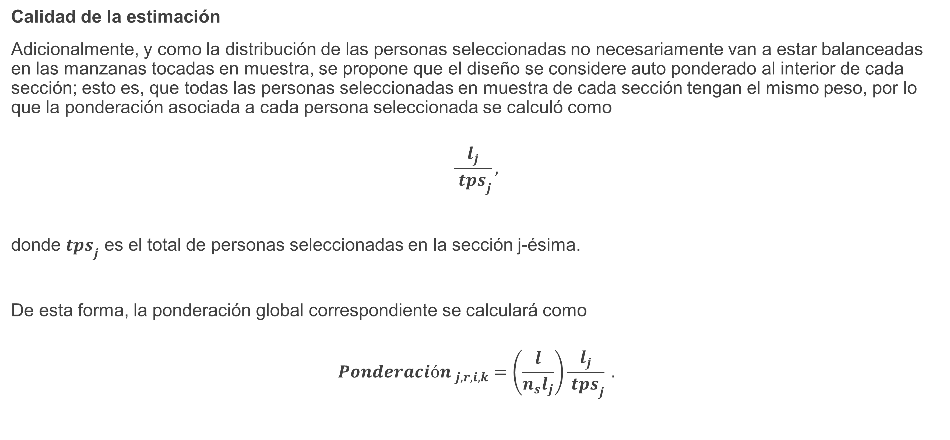
Anexo A. Forma de Procesamiento, estimadores e intervalos de confianza (cont.)
Calidad de la estimación
Adicionalmente, y como la distribución de las personas seleccionadas no necesariamente van a estar balanceadas en las manzanas tocadas en muestra, se propone que el diseño se considere auto ponderado al interior de cada sección; esto es, que todas las personas seleccionadas en muestra de cada sección tengan el mismo peso, por lo que la ponderación asociada a cada persona seleccionada se calculó como
$$\frac{l_{j}}{{ tps}_{j}},$$
donde ${tps}_{j}$ es el total de personas seleccionadas en la sección j-ésima.
De esta forma, la ponderación global correspondiente se calculará como
$${Ponderación }_{j,r,i,k}=\left(\frac{l}{n_{s}l_{j}}\right)\frac{l_{j}}{{ tps}_{j}} .$$
40

Slide 41
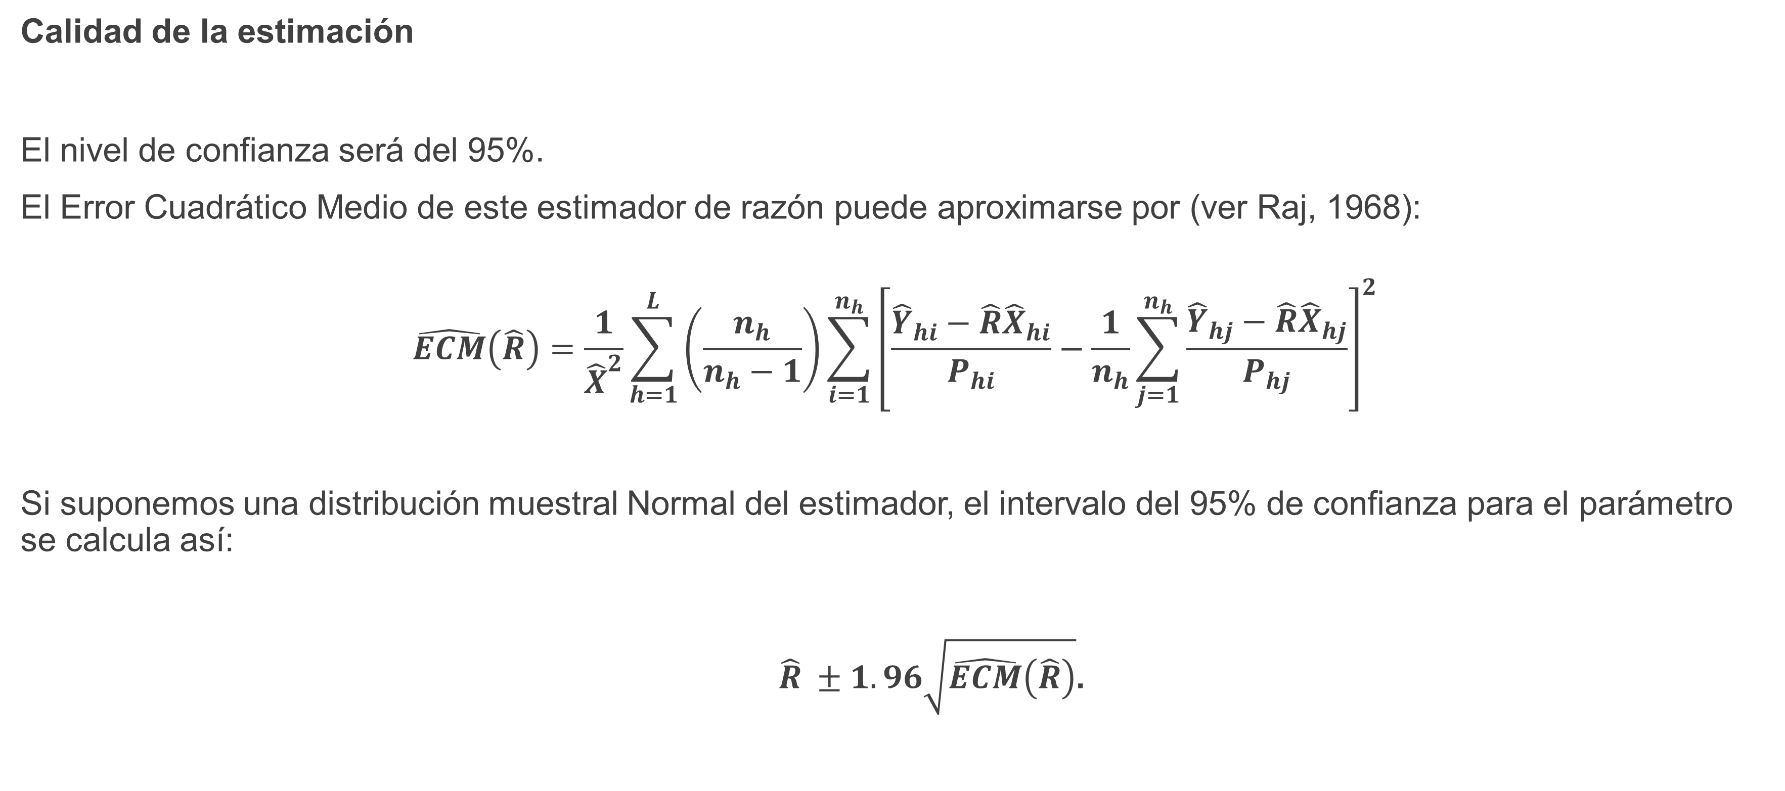
Anexo A. Forma de Procesamiento, estimadores e intervalos de confianza (cont.)
Calidad de la estimación
El nivel de confianza será del 95%.
El Error Cuadrático Medio de este estimador de razón puede aproximarse por (ver Raj, 1968):
$$\hat{ECM}\left(\hat{R}\right)=\frac{1}{{\hat{X}}^{2}}\sum_{h=1}^{L}{\left(\frac{n_{h}}{n_{h}−1}\right)}\sum_{i=1}^{n_{h}}{{\left[\frac{{\hat{Y}}_{hi}−\hat{R}{\hat{X}}_{hi}}{P_{hi}}−\frac{1}{n_{h}}\sum_{j=1}^{n_{h}}{\frac{{\hat{Y}}_{hj}−\hat{R}{\hat{X}}_{hj}}{P_{hj}}}\right]}^{2}}$$
Si suponemos una distribución muestral Normal del estimador, el intervalo del 95% de confianza para el parámetro se calcula así:
$\hat{R} ±1.96\sqrt{\hat{ECM}\left(\hat{R}\right)}$.
41

